Slide 1

Оптимизация функционала банковского приложения: повышение удобства использования. Панарина Анна

Slide 2
Цель и задачи:
Банк «Деньги для Вас» провёл A/B-тест для оценки нового улучшенного интерфейса мобильного приложения. Цель — повысить активность и вовлечённость клиентов. В ходе теста пользователи были разделены на две группы:
Группа A (контрольная): использовала приложение со старым интерфейсом.
Группа B (тестовая): использовала приложение с новым интерфейсом.
Эксперимент длился 2 недели. Задача — оценить успешность теста, построить модель прогнозирования посещаемости и подготовить выводы для руководства.

Slide 3
Основные задачи:
Предобработка данных (очистка, обработка пропусков и выбросов).
Расчёт метрик A/B-теста: конверсия, сессии, события на сессию.
Проверка статистических гипотез (например: конверсия выше в группе B).
Построение регрессионной модели для прогноза посещаемости.
Создание дашборда в DataLens для визуализации результатов.
Подготовка презентации с выводами и рекомендациями.

Slide 4
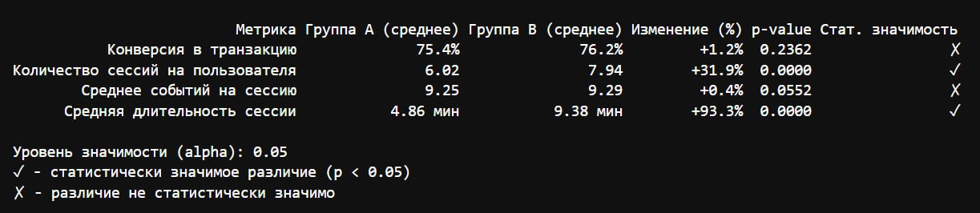
Ключевые результаты A/B-теста:
Новый интерфейс практически не повлиял на итоговую конверсию (она увеличилась всего на 1.2%), но существенно повысил вовлеченность: пользователи заходят чаще (+2 сессии) и проводят в приложении почти в 2 раза больше времени.

Slide 5
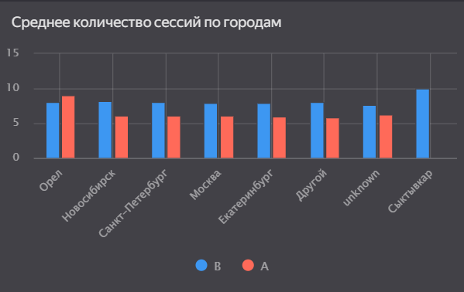
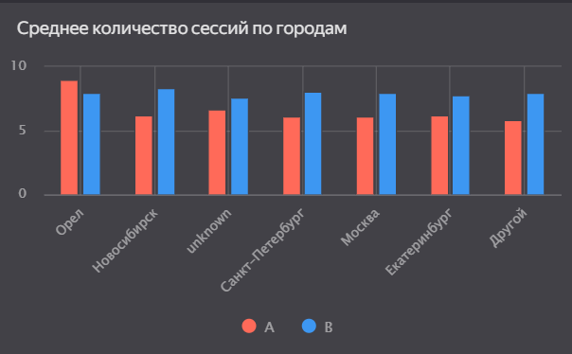
Детализация результатов:
Для Ios
Для Android

Slide 6
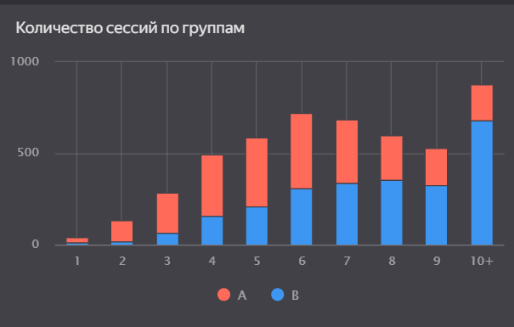
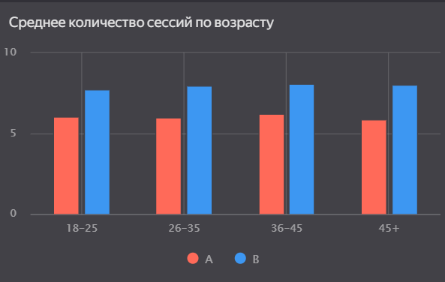
Детализация результатов:

Slide 7
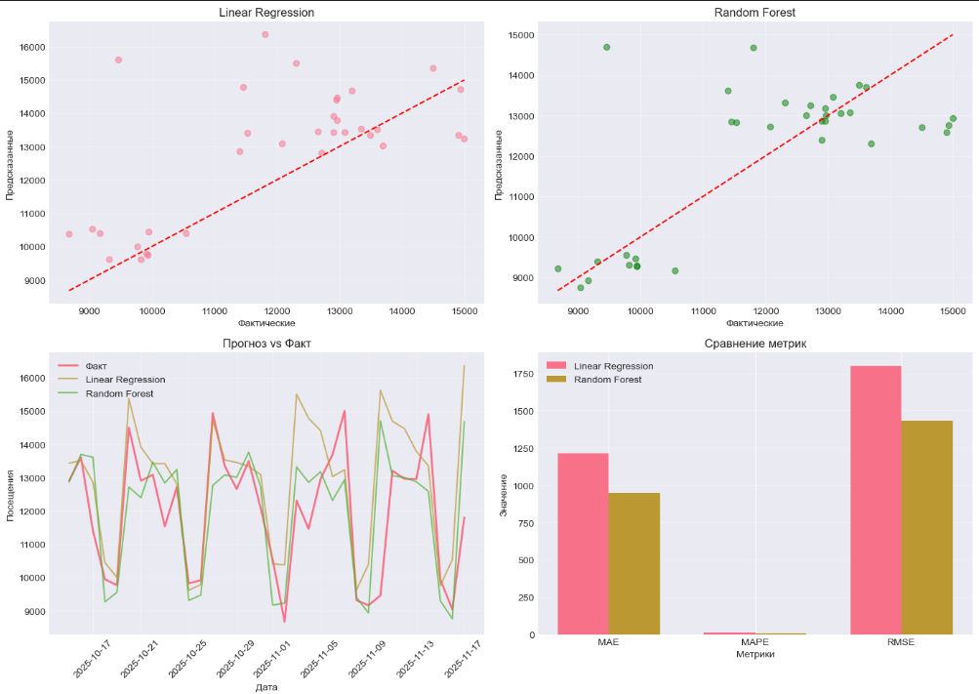
Прогнозная модель посещаемости:
Чтобы банк мог планировать ресурсы, была построена модель, которая предсказывает, сколько пользователей зайдёт в приложение завтра.
Сравним две модели. Random Forest оказалась точнее — она ошибается всего на 950 посещений в день (это около 8%), что на четверть лучше, чем у линейной регрессии. Данная модель позволяет с уверенностью 91.9% прогнозировать нагрузку. Это помогает технической команде подготовить серверы, а маркетологам — планировать акции на самые «горячие» дни.

Slide 8
Выводы и рекомендации:
Новый интерфейс статистически значимо увеличил вовлеченность пользователей:
Количество сессий на пользователя выросло на 31.9%.
Средняя длительность сессии увеличилась на 93.3% (почти вдвое).
Конверсия осталась на высоком уровне (76%) и статистически не изменилась. Наибольший прирост транзакционной активности наблюдается среди пользователей iOS и Android в равной степени.
Рекомендация:
Внедрить новый интерфейс для всех пользователей. Он доказал свою эффективность в увеличении времени взаимодействия с приложением.

Slide 9
План дальнейших исследований:
A/A-тест: Проверить корректность работы системы сплитования трафика перед запуском следующих экспериментов.
Глубокий анализ монетизации: Изучить, как возросшая вовлеченность конвертируется в рост среднего чека, количества финансовых продуктов на клиента или обращения в службу поддержки.
Тестирование новых гипотез: На основе данных о поведении в новом интерфейсе сформулировать и протестировать улучшения для конкретных воронок (например, ускорение процесса перевода или оформления карты).
Долгосрочный эффект: Запланировать повторный анализ ключевых метрик через 1-2 месяца после полного внедрения, чтобы оценить устойчивость эффекта.

